Slide 1
Videoconferência sobre Força Tarefa de Geolocalização de Propriedades
Bahia, 23 de dezembro de 2020
Antonio Lemos Maia Neto
Médico Veterinário, MSc., Fiscal Estadual Agropecuário
Coordenador do Núcleo de Suporte ao Cadastro Pecuário
Diretoria de Defesa Sanitária Animal

Slide 2
Usos da geolocalização de propriedades na Defesa Sanitária Animal
Fonte: www.ibracam.com.br)

Slide 3
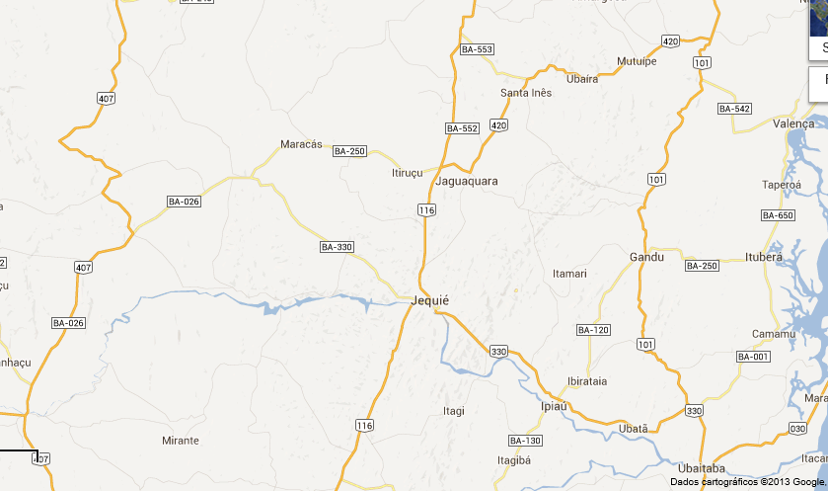
25 km

Slide 4
Situação Atual
x
Indicador Aceitável para o Plano Estratégico do PNEFA
(% de propriedades geolocalizadas)
Atual
37,8%
Mínimo Aceitável
80%
227.499 propriedades para serem geolocalizadas até junho de 2020
Elevado nível de Geolocalizações erradas
Erros de geolocalização seguem aumentando

Slide 5
Estratégias Planejadas e em Execução
1. Atualização das normas de abertura de cadastros (2019)
Até o dia 21/12/2020 trabalhamos 57% da base de dados do CEFIR
Porém, não concluída por falta de pessoal e concorrência com outras demandas
Muitos erros de lançamento da geolocalização
Gerências que não respeitaram a Portaria
Após a Liberação dos Perfis p/o Recadastramento:
Escritórios começaram a abrir cadastros
Deficiência ou ausência de acompanhamento dos escritório
Muitos erros de cadastramento, geolocalização e até fraudes cadastrais
2. Recadastramento em nível de Escritório (2020)
Ação de maior efetividade no ano:
25% → 37,8%
3. Acesso à base de dados do CEFIR (2020)
Muitas atividades de campo:
Vacinações assistidas, Fiscalização de Inadimplentes, Vigilância Ativa para os diversos Programas, Vigilância Passiva, Saneamentos de Focos, Vigilância de Perifoco e de Vínculos, Sorologias...
Ausência ou precariedade na orientação e acompanhamento dos Escritórios
Faltam 90.141 propriedades do CEFIR a trabalhar → 29.577 novas geolocalizações
Incremento de 8% no índice de geo do Estado
→ Índice iria para 45,8%
4. Geolocalização durante atividades de rotina (2011)
Ausência de ferramentas para controle e monitoramento da Ação
5. Ação de campo específica para Geolocalização (2021)
Mas parte desses dados não é aproveitada para alimentar o Sistema.
Ficam arquivadas nas Gerências e UVLs ou nem isso.
No nível Central, os Programas Sanitários também não acompanham esse retorno!
Baixo nível de divulgação, restrito mais aos primeiros meses

Slide 6
Algumas medidas já demandadas às Gerências
1. Apoio ao lançamento dos dados do CEFIR

Slide 7
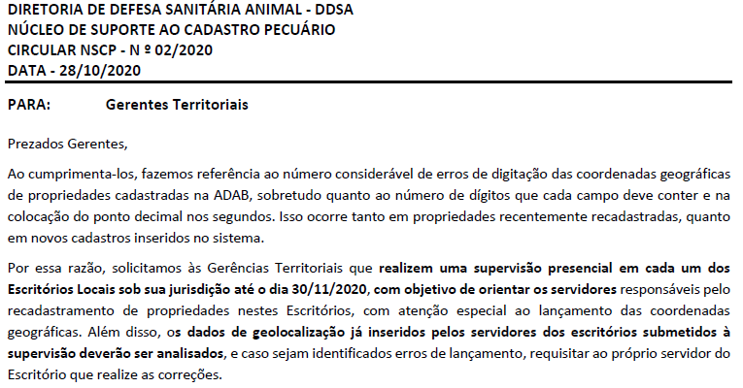
2. Supervisão dos Escritórios quanto ao Recadastramento
Evitar e corrigir os erros de lançamento do Geo
Controlar os Perfis Autorizados a abrirem novos cadastros

Slide 8
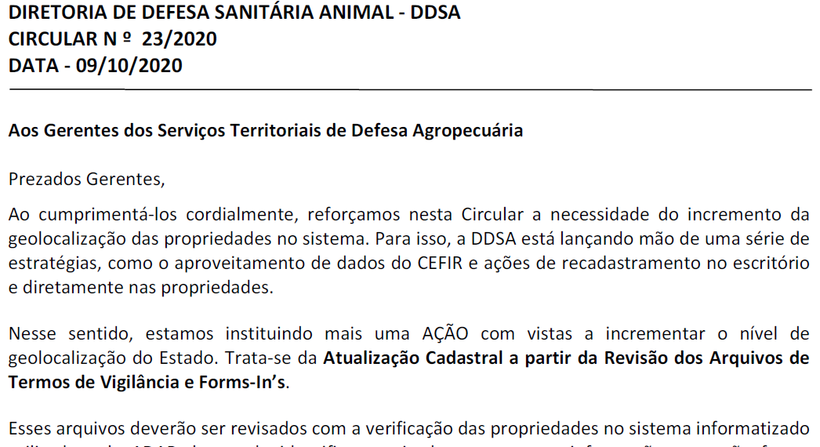
3. Atualização cadastral com base na revisão dos Termos de Vigilância, Form-in’s e Formulários de Estudos Epidemiológicos

Slide 9
3. Atualização cadastral com base na revisão dos Termos de Vigilância, Form-in’s e Formulários de Estudos Epidemiológicos
Gerências que responderam:
Piemonte Norte do Itapicuru
Informou responsável e concluiu sua revisão e atualizações
Bacia do Paramirim
Irecê
Informaram o responsável
Sertão produtivo
Metropolitana de Salvador

Slide 10
Uma recomendação do NSCP:
Todas as ações relacionadas à Geolocalização de Propriedades deveriam ser tratadas de forma prioritária, até que o indicador mínimo de 80% seja alcançado.
Cabe à Diretoria definir as prioridades da Agência e alinhar as ações entre seus Programas Sanitários, de modo que estas não sejam concorrentes.
Ações e atividades deverão ser otimizadas, reduzidas, adiadas ou até suspensas temporariamente, para que o desafio posto seja superado.

Slide 11
Força Tarefa de Gegolocalização de Propriedades
Mobilizar toda a estrutura de pessoal, veículos e equipamentos disponível na ADAB para geolocalizar 100% das propriedades cadastradas com alguma exploração pecuária (todas as Espécies).
Objeto de trabalho: 227.499 propriedades não geolocalizadas
Prazo: até 30/06/2021

Slide 12
Cronograma:
Janeiro → Municípios sede das Gerências e UVLs
Fev a Jun → Demais municípios das Gerências
Na medida em que a geolocalização dos municípios sede das Gerências e UVLs forem sendo concluídas, avançar de imediato sobre os demais municípios.
Lançar Programação de Diárias para os demais municípios

Slide 13
Estratégia Operacional
Obtenção da geolocalização
Direta: Obtenção do ponto geolocalizado diretamente na propriedade com aparelho GPS ou aplicativos de GPS em Smartphones;
Indireta: Localização da propriedade via Google Earth ou Google Maps.
Lançamento das coordenadas no sistema
Lançamento simultâneo por equipes de Escritório
Lançamento pela própria equipe de campo

Slide 14
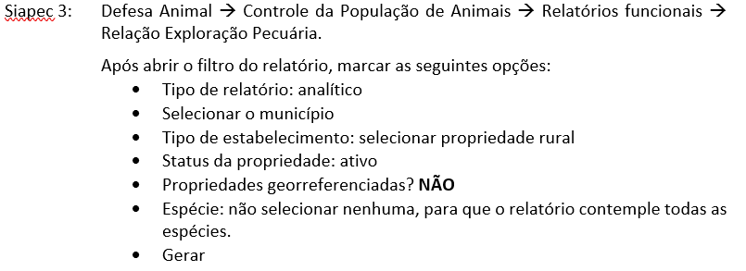
Definição de roteiros
Relatório Relação Exploração Pecuária

Slide 15
Apoio e cooperação
Envio de Equipes da DDSA, Coordenação de Trânsito, Ladesa, e outros setores da Unidade Central
Participação de equipes da Vegetal
Participação de equipes da Inspeção
Cooperação com Prefeituras Municipais e outros parceiros locais

Slide 16
Controle e acompanhamento
Termo de Vigilância
Planilha de controle
Acompanhamento no sistema

Slide 17
Obrigado!

